Slide 1
Controlling Molecular Orbital Gating In Molecular Junctions By One CH2 Group
Francis Adoah

Slide 2
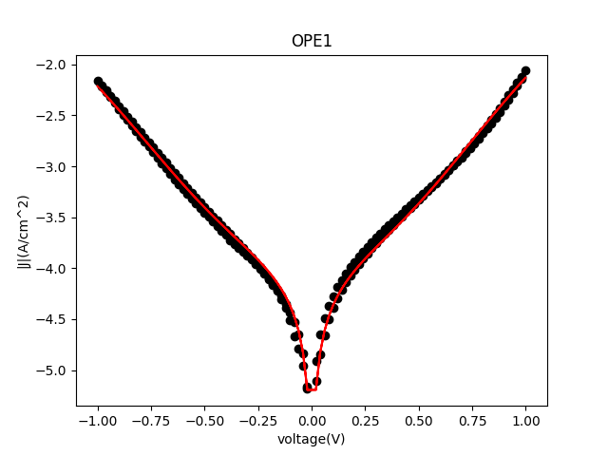
OPE1
Parameter | value
gL | 5.98e-04
gR | 1.80e-02
deltaE1 | 0.7
eta | 0.491
sigma | 0.15
gC | 1.08e-05

Slide 3
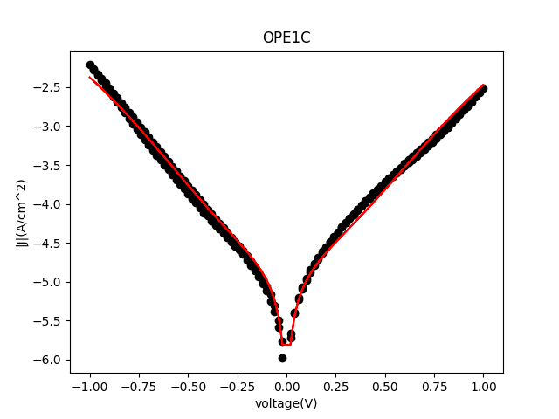
OPE1C
Parameter | value
gL | 2.60e-04
gR | 8.25e-03
deltaE1 | 0.70
eta | 0.51
sigma | 0.15
gC | 2.15e-06

Slide 4
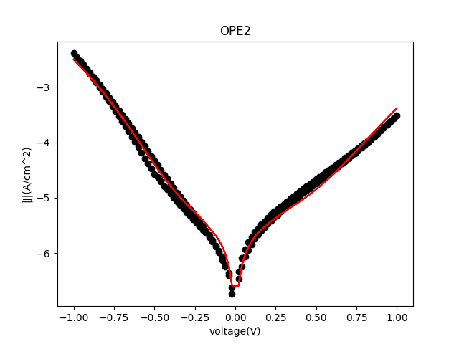
OPE2
Parameter | value
gL | 3.866e-03
gR | 8.968e-05
deltaE1 | 0.70
eta | 0.577
sigma | 0.15
gC | 3.46e-07

Slide 5
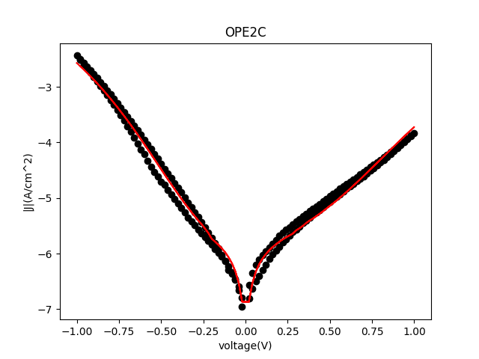
OPE2C
Parameter | value
gL | 2.492e-03
gR | 7.269e-05
deltaE1 | 0.70
eta | 0.60
sigma | 0.15
gC | 1.81e-07

Slide 6
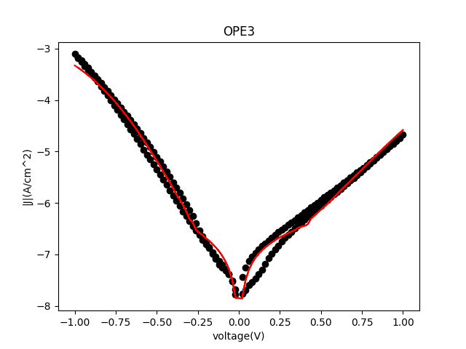
OPE3
Parameter | value
gL | 1.626e-03
gR | 1.243e-05
deltaE1 | 0.70
eta | 0.62
sigma | 0.15
gC | 2.02e-08

Slide 7
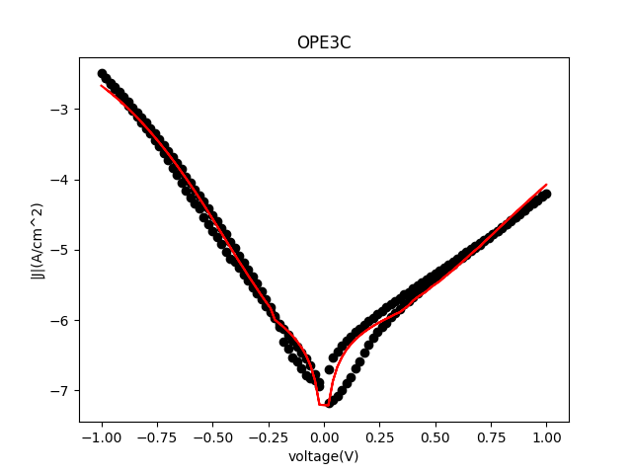
OPE3C
Parameter | Value
gL | 1.769e-03
gR | 4.893e-05
deltaE1 | 0.70
eta | 0.63
sigma | 0.15
gC | 8.66e-08

Slide 8
Temp_OPE1
Param | 270K | 260K | 250K | 240K | 230K | 220K | 210K | 200K | 190K | 180K
gL | 1.54e-02 | 2.38e-02 | 1.39e-02 | 1.80e-02 | 1.21e-02 | 2.21e-02 | 2.36e-02 | 2.30e-02 | 3.54e-02 | 2.54e-02
gR | 1.54e-02 | 2.38e-02 | 1.39e-02 | 1.80e-02 | 1.21e-02 | 2.21e-02 | 2.36e-02 | 2.30e-02 | 3.54e-02 | 2.54e-02
deltaE1 | 0.56 | 0.636 | 0.547 | 0.559 | 0.481 | 0.505 | 0.512 | 0.529 | 0.747 | 0.660
eta | 0.466 | 0.486 | 0.485 | 0.455 | 0.457 | 0.485 | 0.49 | 0.517 | 0.504 | 0.498
sigma | 0.215 | 0.236 | 0.202 | 0.206 | 0.184 | 0.213 | 0.213 | 0.217 | 0.2586 | 0.245
gC | 2.37e-04 | 5.66e-04 | 1.93e-04 | 3.24e-04 | 1.46e-04 | 4.88e-04 | 5.57e-04 | 5.29e-04 | 1.25e-03 | 6.45e-04

Slide 9
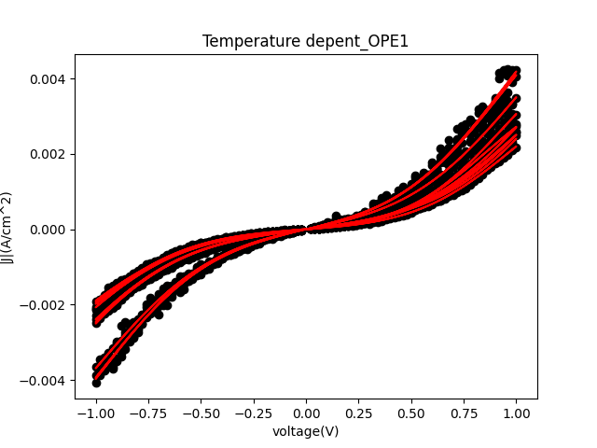

Slide 10
Temp_OPE2
Par | 320K | 310K | 300K | 290K | 280K | 270K | 260K | 250K | 240K | 230K | 220K | 200K | 180K | 150K
gL | 1.31e-02 | 1.35e-02 | 1.36e-02 | 1.30e-02 | 1.31e-02 | 1.21e-02 | 1.22e-02 | 1.24e-02 | 1.20e-02 | 1.21e-02 | 1.21e-02 | 1.19e-02 | 1.21e-02 | 1.18e-02
gR | 1.32e-02 | 1.35e-02 | 1.356e-02 | 1.30e-02 | 1.31e-02 | 1.21e-02 | 1.22e-02 | 1.24e-02 | 1.20e-02 | 1.21e-02 | 1.21e-02 | 1.18e-02 | 1.21e-02 | 1.18e-02
delE | 0.611 | 0.619 | 0.622 | 0.627 | 0.626 | 0.626 | 0.625 | 0.633 | 0.634 | 0.642 | 0.642 | 0.628 | 0.637 | 0.646
eta | 0.548 | 0.551 | 0.55 | 0.552 | 0.547 | 0.553 | 0.55 | 0.55 | 0.55 | 0.549 | 0.549 | 0.55 | 0.55 | 0.549
sig | 0.063 | 0.065 | 0.067 | 0.076 | 0.076 | 0.078 | 0.068 | 0.082 | 0.084 | 0.088 | 0.089 | 0.084 | 0.088 | 0.095
gC | 1.73e-04 | 1.82e-02 | 1.84e-04 | 1.69e-04 | 1.716e-04 | 1.46e-04 | 1.49e-04 | 1.54e-04 | 1.44e-04 | 1.46e-04 | 1.46e-04 | 1.40e-04 | 1.46e-04 | 1.40e-04

Slide 11
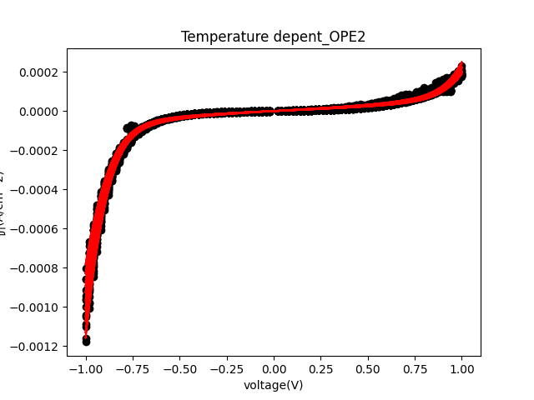

Slide 12
Temp_OPE3
par | 300K | 290K | 280K | 270K | 260K | 250K | 240K | 230K | 220K | 210K | 200K | 180K | 150K
gL | 1.5e-02 | 1.4e-02 | 1.35e-02 | 1.21e-02 | 1.24e-02 | 1.12e-02 | 1.02e-02 | 8.5e-03 | 7.88e-03 | 7.0e-03 | 7.31e-03 | 6.68e-03 | 6.24e-03
gR | 1.5e-02 | 1.4e-02 | 1.35e-02 | 1.21e-02 | 1.24e-02 | 1.12e-02 | 1.02e-02 | 8.5e-03 | 7.53e-03 | 7.0e-03 | 7.48e-03 | 6.68e-03 | 6.26e-03
delE | 0.657 | 0.658 | 0.669 | 0.656 | 0.67 | 0.666 | 0.667 | 0.681 | 0.687 | 0.679 | 0.707 | 0.697 | 0.696
eta | 0.66 | 0.66 | 0.669 | 0.663 | 0.667 | 0.662 | 0.656 | 0.647 | 0.651 | 0.644 | 0.648 | 0.641 | 0.6358
sig | 0.11 | 0.12 | 0.133 | 0.134 | 0.141 | 0.146 | 0.148 | 0.154 | 0.158 | 0.156 | 0.167 | 0.165 | 0.1669
gC | 2.25e-04 | 1.96e-04 | 1.82e-04 | 1.46e-04 | 1.54e-04 | 1.25e-04 | 1.04e-04 | 7.22e-05 | 5.93e-05 | 4.9e-05 | 5.47e-05 | 4.46e-05 | 3.90e-05

Slide 13
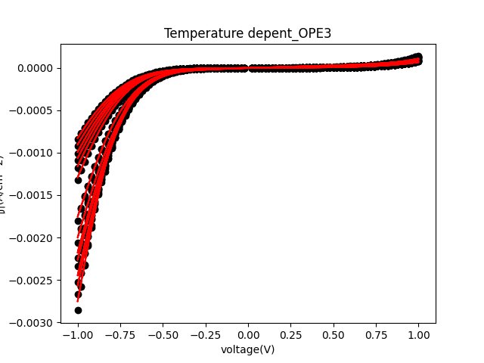

Slide 14
Temp_OPE1C
par | 300K | 290K | 280K | 270K | 260K | 250K | 240K
gL | 7.76e-02 | 8.54e-02 | 8.20e-02 | 7.78e-02 | 7.64e-02 | 8.14e-02 | 7.86e-02
gR | 7.76e-02 | 8.54e-02 | 8.20e-02 | 7.78e-02 | 7.64e-02 | 8.14e-02 | 7.86e-02
deltaE | 0.653 | 0.663 | 0.649 | 0.665 | 0.672 | 0.6588 | 0.670
eta | 0.458 | 0.455 | 0.455 | 0.455 | 0.459 | 0.460 | 0.461
sigma | 0.1407 | 0.136 | 0.1408 | 0.146 | 0.157 | 0.166 | 0.163
gC | 6.02e-03 | 7.29e-03 | 6.72e-03 | 6.05e-03 | 5.84e-03 | 6.63e-03 | 6.18e-03

Slide 15
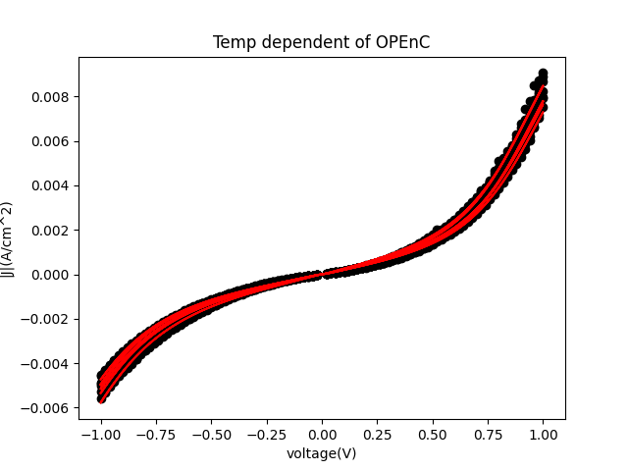

Slide 16
Temp_OPE2C
par | 250K | 240K | 230K | 220K | 210K | 200K | 190K
gL | 2.96e-02 | 3.00e-02 | 3.02e-02 | 3.04e-02 | 2.94e-02 | 2.95e-02 | 2.95e-02
gR | 2.96e-02 | 3.00e-02 | 3.02e-02 | 3.04e-02 | 2.94e-02 | 2.95e-02 | 2.95e-02
deltaE | 0.606 | 0.609 | 0.617 | 0.625 | 0.632 | 0.64 | 0.64
eta | 0.543 | 0.542 | 0.540 | 0.540 | 0.534 | 0.532 | 0.531
sigma | 0.0832 | 0.085 | 0.0886 | 0.095 | 0.1 | 0.1 | 0.1
gC | 8.762e-04 | 9.00e-04 | 9.12e-04 | 9.24e-04 | 8.64e-04 | 8.7e-04 | 8.7e-04

Slide 17
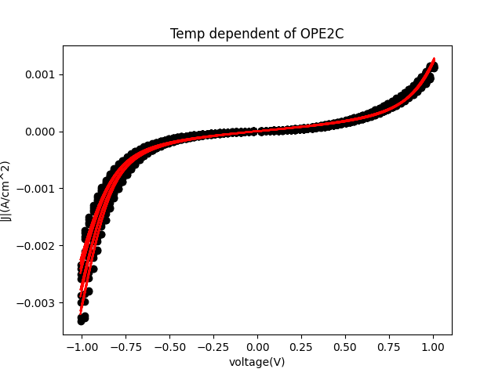

Slide 18
Temp_OPE3C
par | 270 | 260 | 240 | 230 | 220 | 210 | 200 | 190 | 180 | 170 | 160 | 150 | 140 | 130 | 120 | 110 | 100 | 80 | 50
gL | 4.09e-02 | 3.85e-02 | 3.32e-02 | 3.07e-02 | 2.96e-02 | 2.74e-02 | 2.69e-02 | 2.52e-02 | 2.48e-02 | 2.13e-02 | 2.56e-02 | 1.66e-02 | 1.62e-02 | 1.55e-02 | 1.65e-02 | 1.46e-02 | 1.56e-02 | 1.52e-02 | 1.65e-02
gR | 4.09e-02 | 3.85e-02 | 3.32e-02 | 3.07e-02 | 2.96e-02 | 2.74e-02 | 2.69e-02 | 2.52e-02 | 2.48e-02 | 2.13e-02 | 2.56e-02 | 1.66e-02 | 1.62e-02 | 1.55e-02 | 1.65e-02 | 1.46e-02 | 1.56e-02 | 1.52e-02 | 1.65e-02
delE | 0.955 | 0.952 | 0.964 | 0.98 | 0.98 | 0.922 | 1.00 | 1.00 | 0.86 | 0.78 | 0.927 | 0.612 | 0.60 | 0.59 | 0.603 | 0.58 | 0.565 | 0.587 | 0.566
eta | 1.00 | 1.00 | 1.00 | 1.00 | 1.00 | 0.934 | 0.995 | 0.986 | 0.856 | 0.78 | 0.896 | 0.63 | 0.615 | 0.606 | 0.62 | 0.60 | 0.584 | 0.603 | 0.586
sig | 0.113 | 0.101 | 0.113 | 0.121 | 0.123 | 0.116 | 0.132 | 0.14 | 0.11 | 0.10 | 0.118 | 0.074 | 0.071 | 0.072 | 0.073 | 0.072 | 0.07 | 0.074 | 0.066
gC | 1.67e-03 | 1.48e-03 | 1.10e-03 | 9.42e-04 | 8.76e-04 | 7.50e-04 | 7.23e-04 | 6.35e-04 | 6.15e-04 | 4.54e-04 | 6.55e-04 | 2.75e-04 | 2.62e-04 | 2.40e-04 | 2.72e-04 | 2.13e-04 | 2.43e-04 | 2.31e-04 | 2.72e-04

Slide 19
